Slide 1



Sabias que

Slide 2


Slide 3

El mundo es demasiado grande como para conocer con exactitud el origen de cada rincón. En la actualidad, son muchos los destinos para visitar cuya historia es aún incierta, a la par que desconcertante. Si te fascinan las leyendas de lugares misteriosos, no te pierdas las que te he preparado para inspirarte en tu próximo viaje increíble.

Slide 4

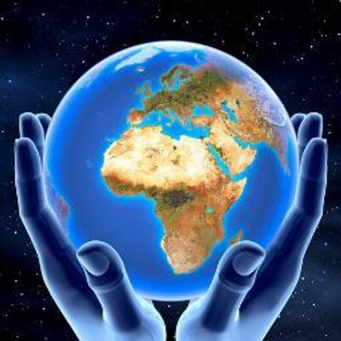

Slide 5
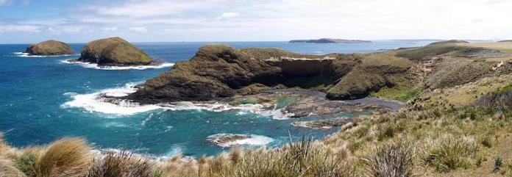
El aire más puro del mundo se respira en Australia
Una zona aislada y con vistas espectaculares en la isla australiana de Tasmania, Cabo Grim, sirve de referencia internacional para el aire más puro. Un dato curioso es que los habitantes de esta localidad para vender la carne local, por ejemplo, se ponen de relieve los estudios científicos sobre la calidad del aire.

Slide 6
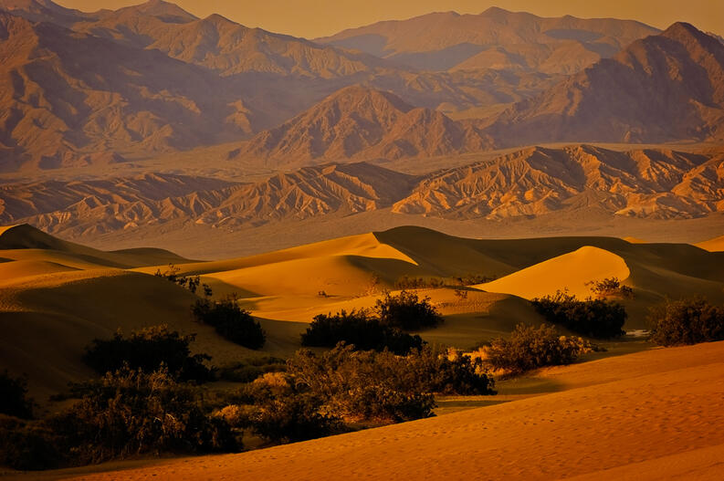
El Valle de la Muerte, en California, EE.UU., es el lugar donde se registran las temperaturas más elevadas del planeta. Aquí es donde se registró la temperatura récord de la historia, de 56.7°C,

Slide 7
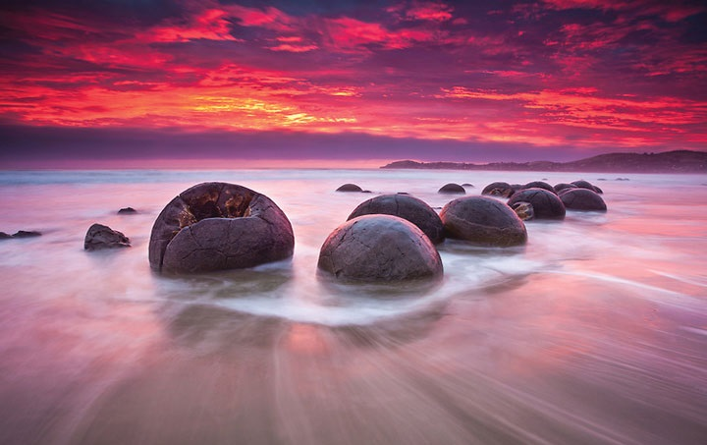
Moeraki Rocks, Nueva Zelanda

Slide 8
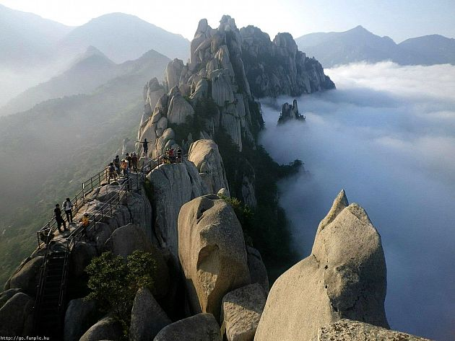
La Cresta de dinosaurio, Corea del Sur

Slide 9
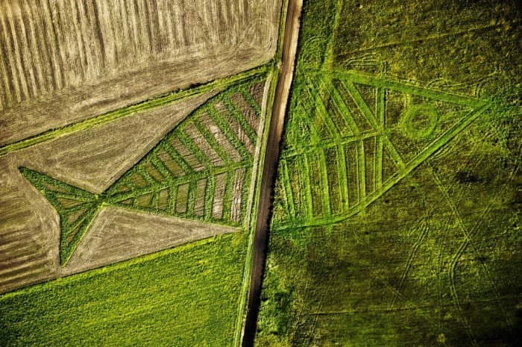
En la frontera entre Polonia y Ucrania

Slide 10
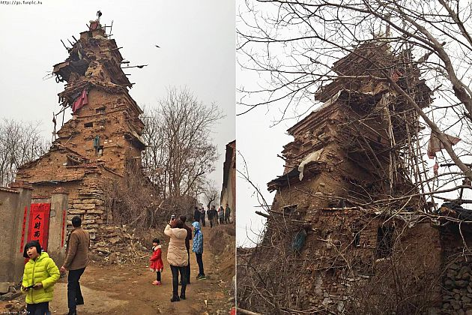
Un granjero chino pasó
10 años construyendo esta casa

Slide 11
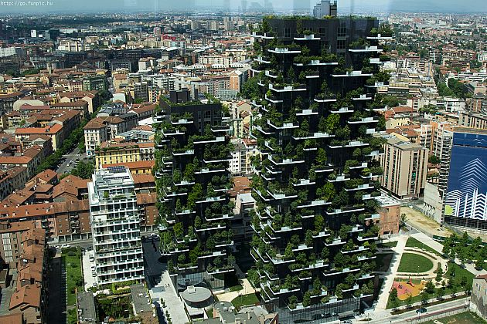
Bosques verticales de Milán, Italia,

Slide 12
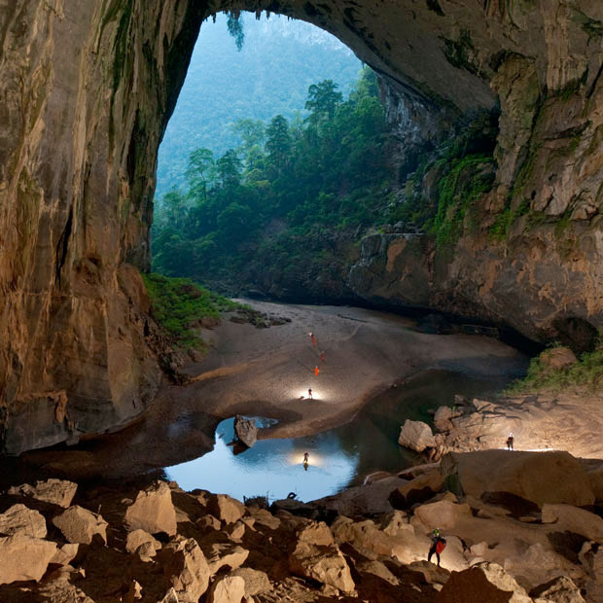
Cueva de Son Doong, Vietnam

Slide 13
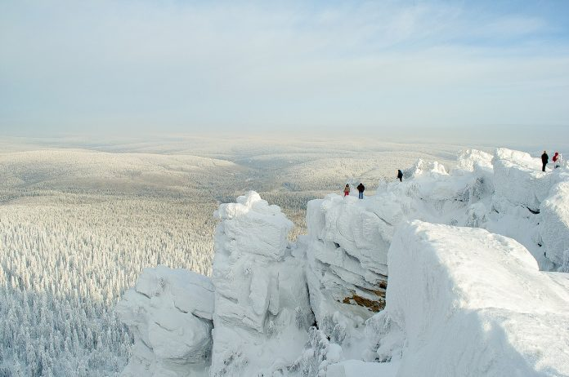

La temperatura más baja que se ha registrado
A sido en territorio ruso de OIMIAKÓN es de -72 ºC.

Slide 14
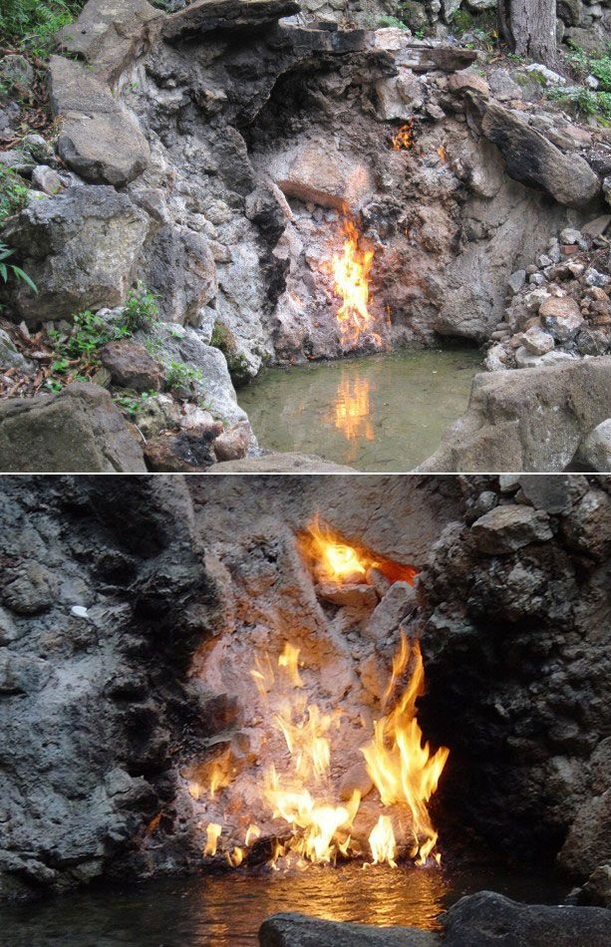
En Taiwán este fuego está ardiendo
durante más de 300 años.

Slide 15
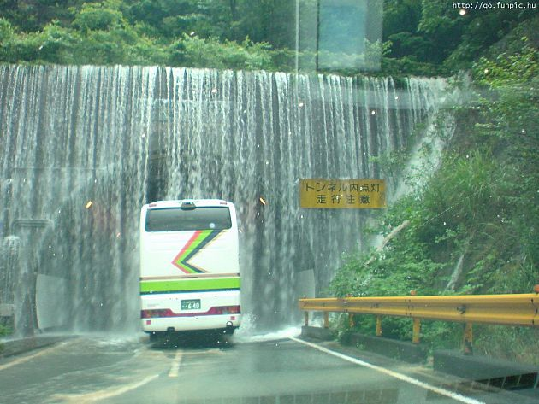
Cascada frente a un túnel en Japón

Slide 16
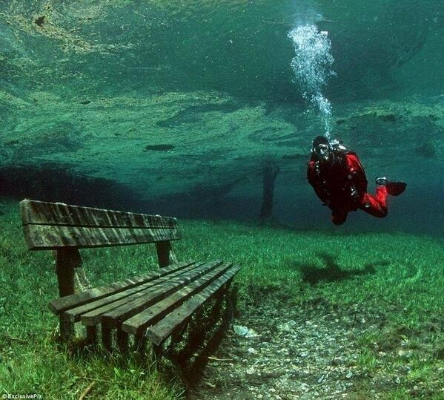
El lago verde en Steiermark en Austria está seco en invierno
y se convierte de nuevo en un lago de 12 m de profundidad en verano

Slide 17
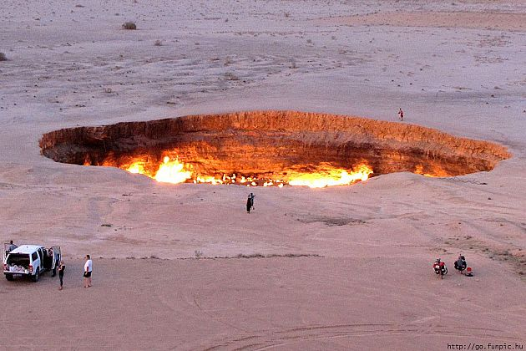
Las puertas del infierno (depósito de gas) en Derweze, Turkmenistán

Slide 18
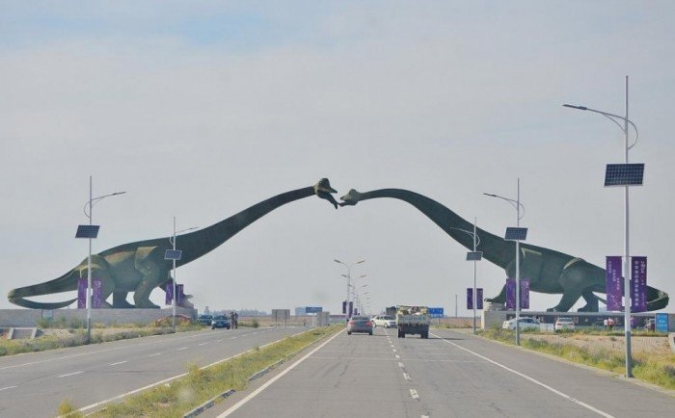
Frontera entre China y Mongolia

Slide 19
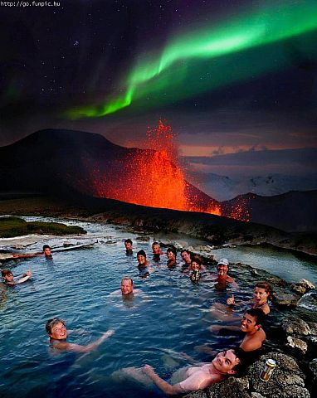
Baño caliente en Islandia
bajo las luces del norte

Slide 20
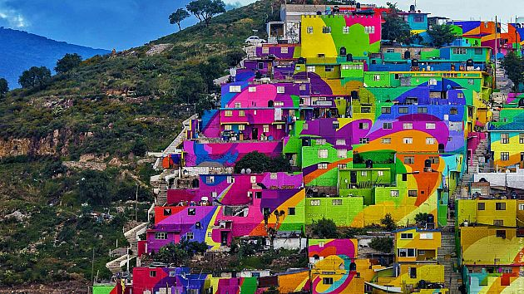
Muro gigante en Pachuca, México

Slide 21
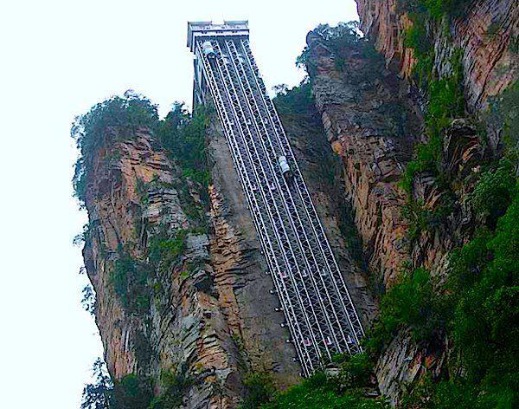
El ascensor Bailong, China

Slide 22
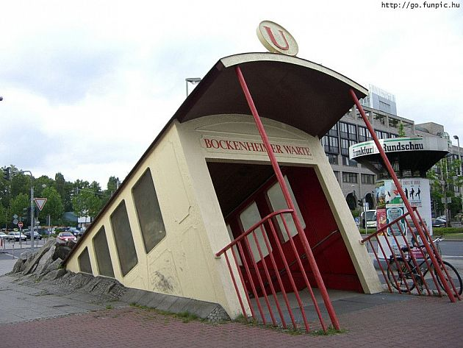
Una entrada de metro en Frankfurt, Alemania

Slide 23
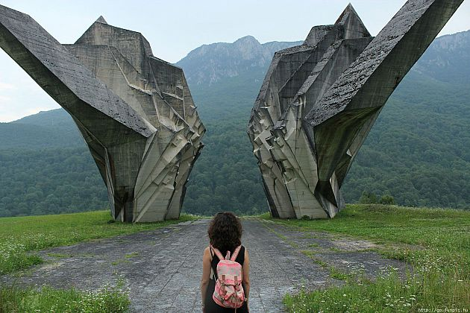
Monumento de la Segunda Guerra Mundial, Bosnia

Slide 24
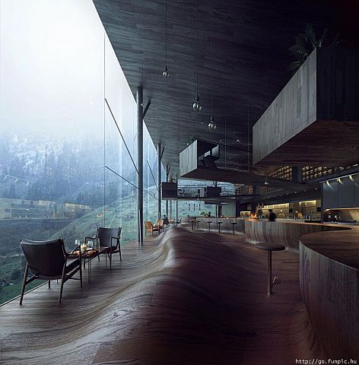
Piso de olas en un hotel en Suiza

Slide 25
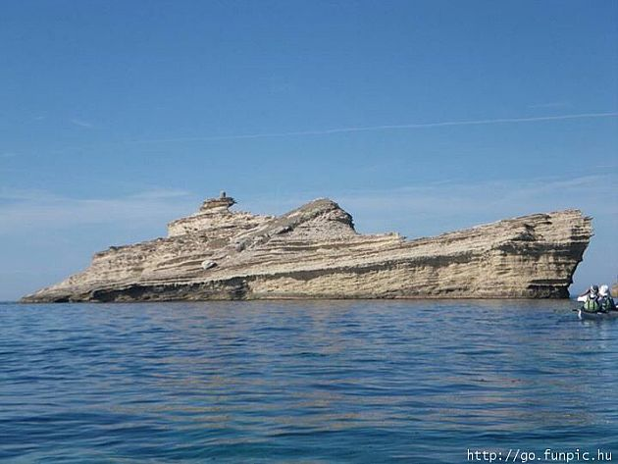
El barco de roca, Córcega

Slide 26
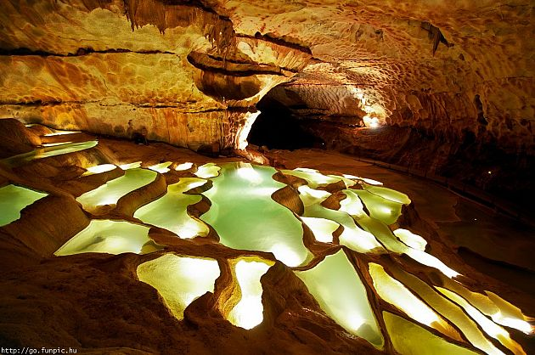
Cueva de Saint-Marcel d'Ardèche, Francia

Slide 27
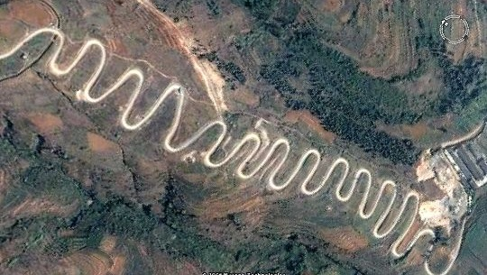
La ruta 24 zigzags, China

Slide 28
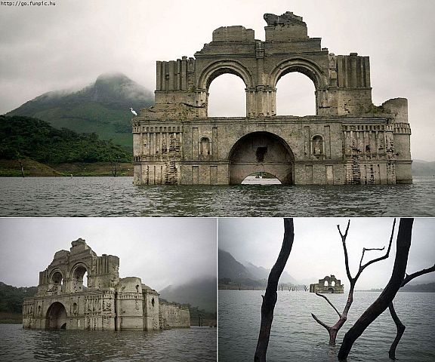
Iglesia de 400 años, México

Slide 29
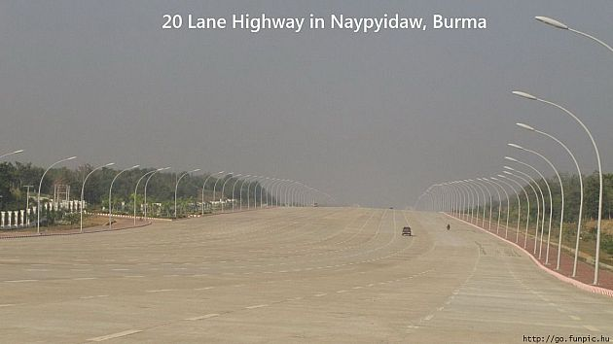
Autopista de 20 carriles en
Naypyidaw, Birmania

Slide 30
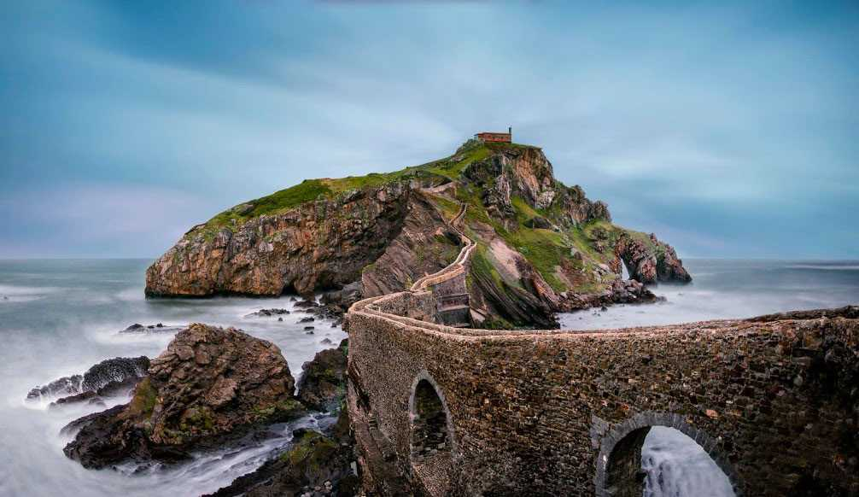
Puente de Gaztelugatxe, España

Slide 31
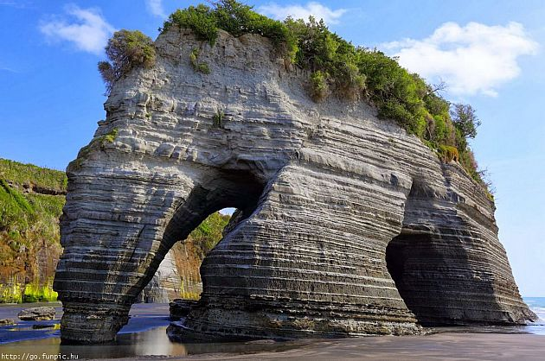
Roca elefante en Nueva Zelanda

Slide 32
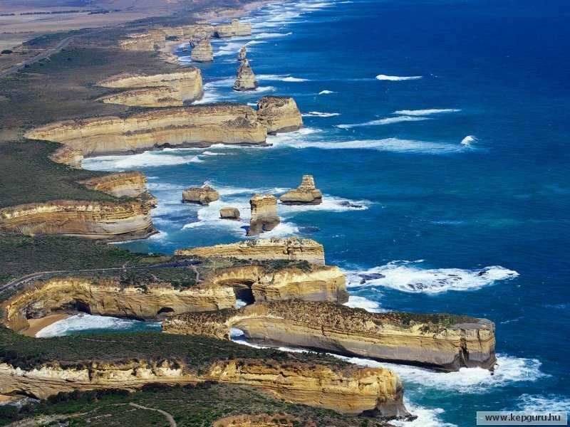
Los 12 apóstoles, Australia

Slide 33
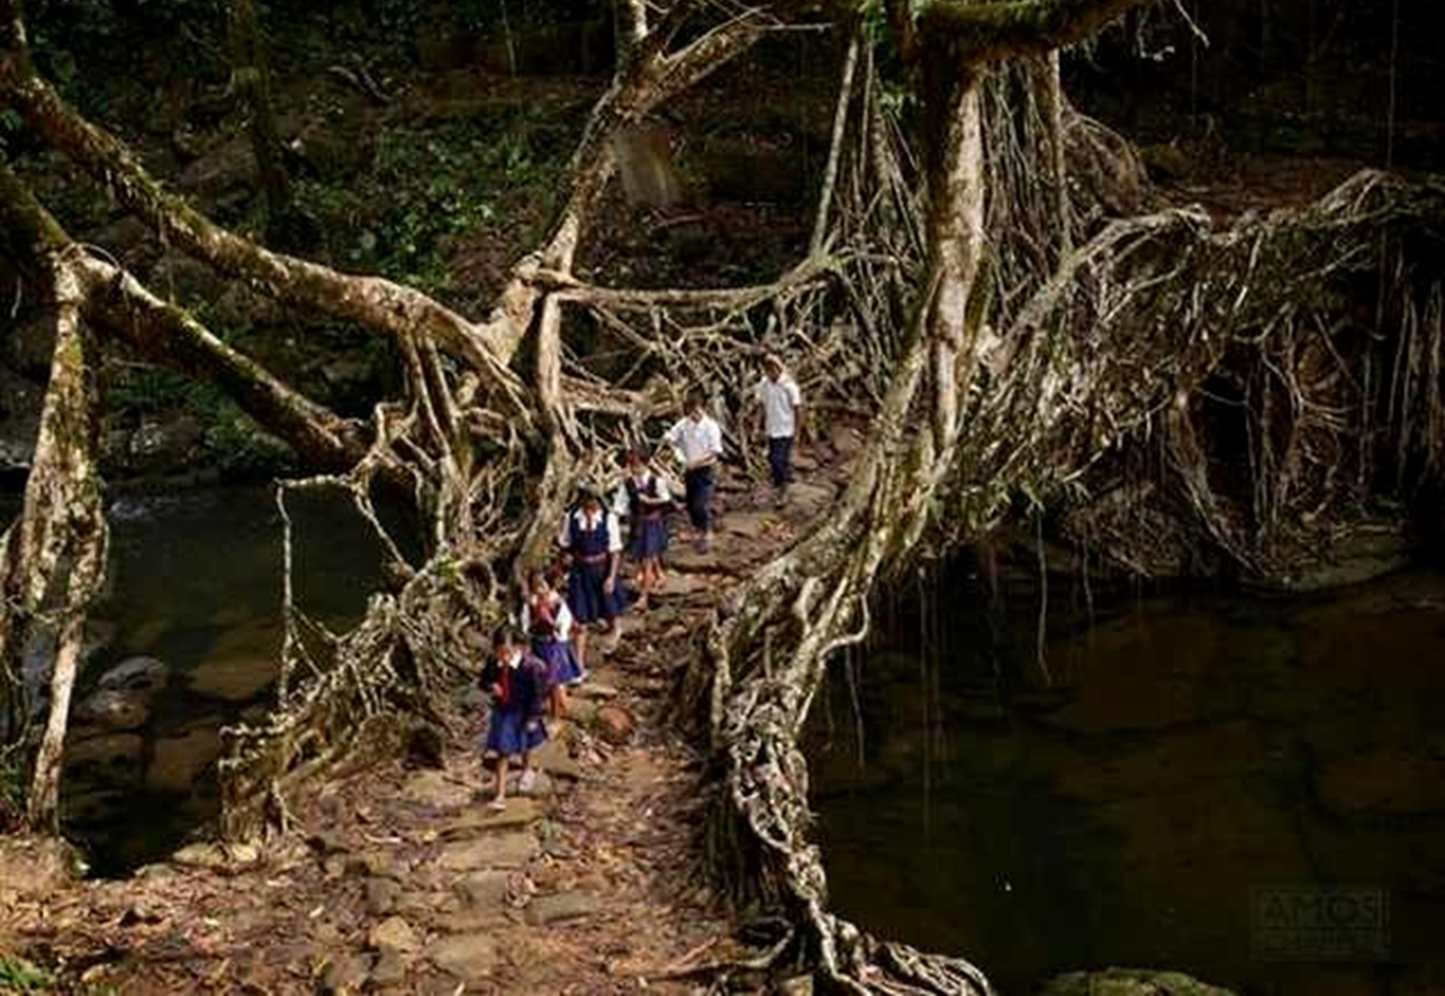
Puente raíz en la India

Slide 34
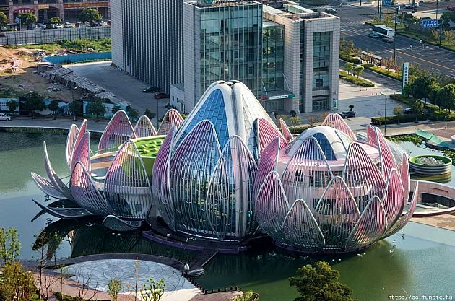
Edificio Lotus en Wujin, China

Slide 35
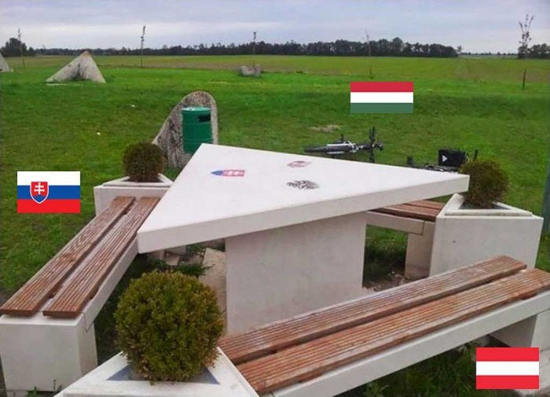
Haz un picnic para tres, cada uno en un país diferente.
fronteras entre Eslovaquia, Austria y Hungría.

Slide 36

Tienda Adidas en Amsterdam

Slide 37
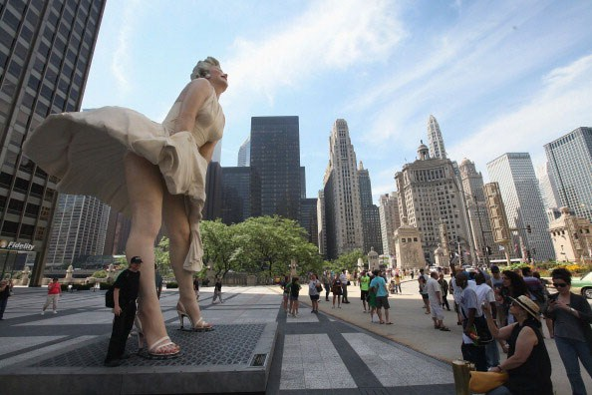
Estatua de Marilyn Monroe en Chicago (8 m)

Slide 38
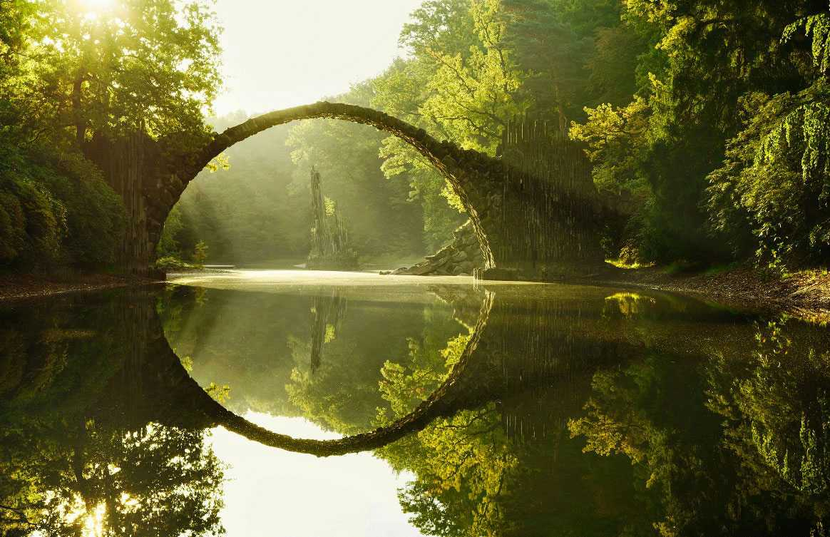
Puente Rakots, Alemania

Slide 39
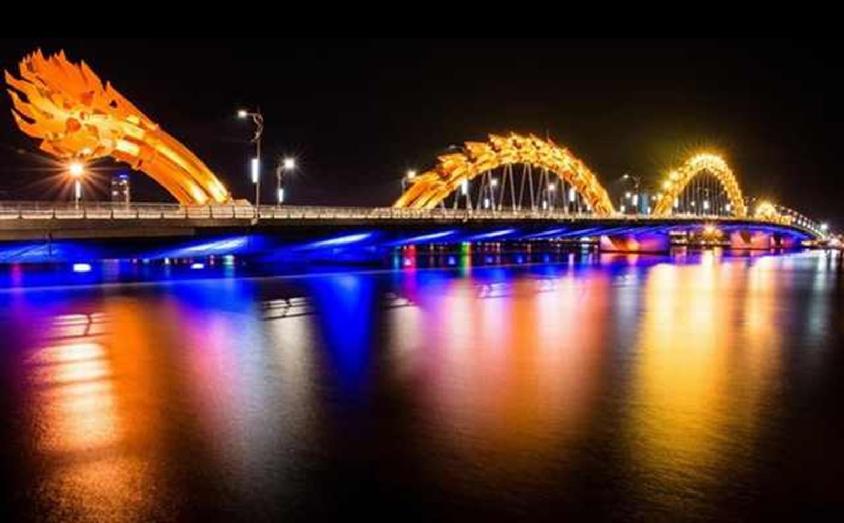
Puente del Dragón en Da Nang, Vietnam

Slide 40

Puente del puerto de
Copenhague, Dinamarca

Slide 41
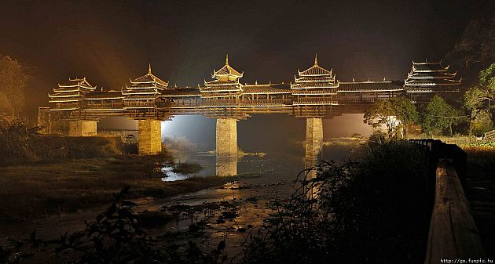
Puente cubierto en China

Slide 42
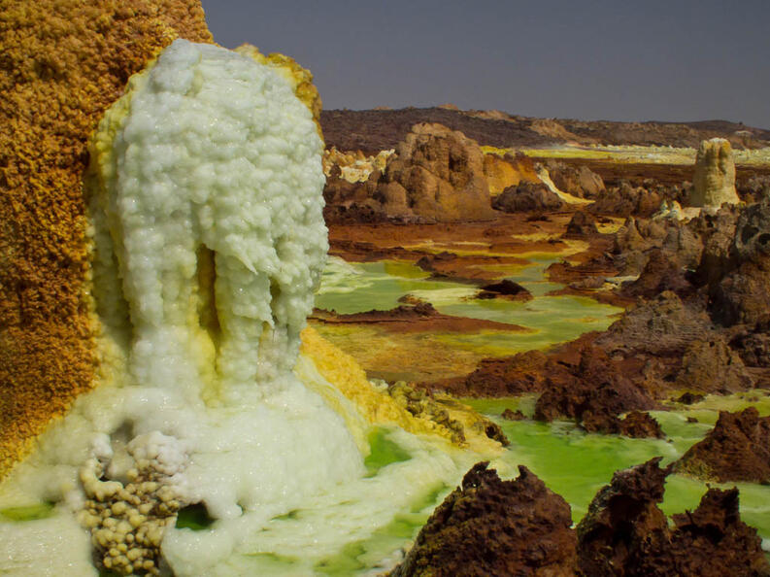
Dallol, el lugar más caliente habitado en el mundo ETIOPIA

Slide 43
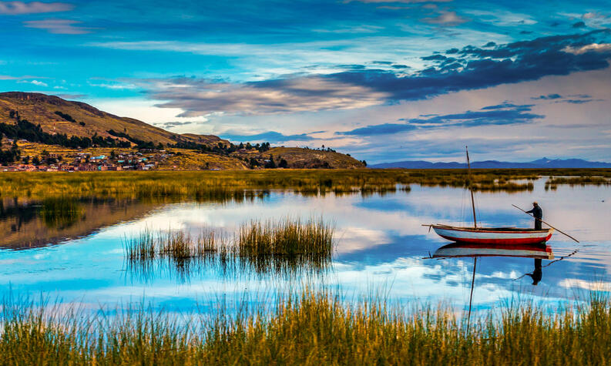
El lago Titicaca es el más alto del mundo.

Slide 44
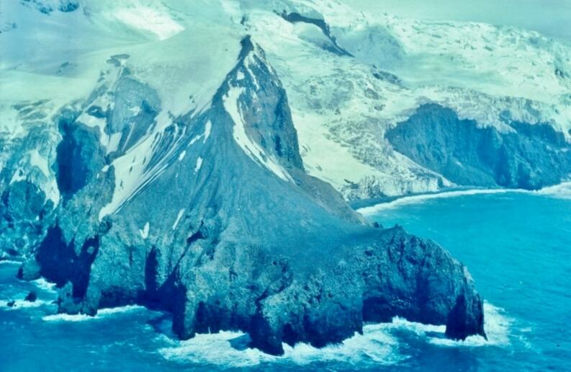
Isla Bouvet, la isla más remota del planeta

Slide 45
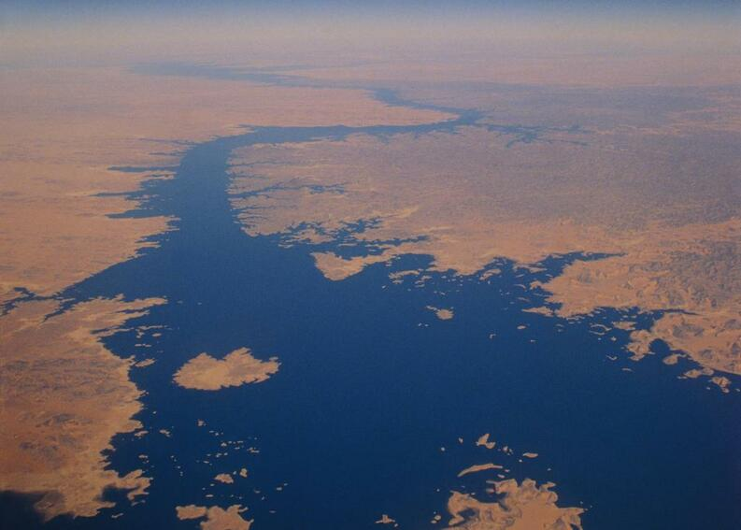
Río Nilo, el río más largo del mundo

Slide 46
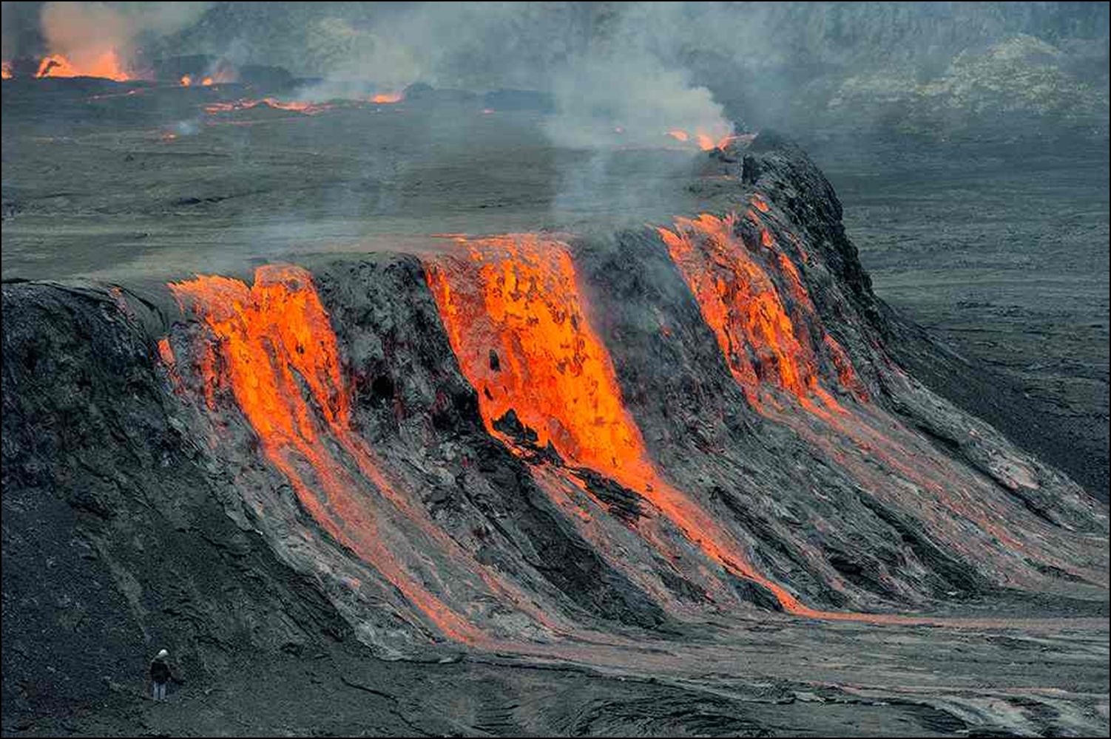

Slide 47
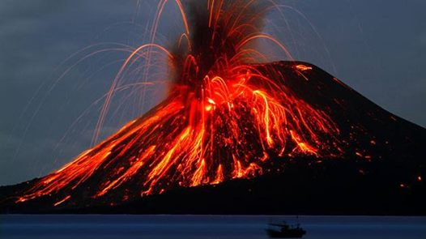
Así es, el 27 de agosto de 1883, se escuchó la estruendosa erupción del volcán Krakatoa con una fuerza de 100 megatones, escuchándose hasta 5,000 km de distancia. La fuerza produjo un tsunami de 40 m de altura que destruyó más de 150 aldeas a los largo de la costa de Java y Sumatra.

Slide 48
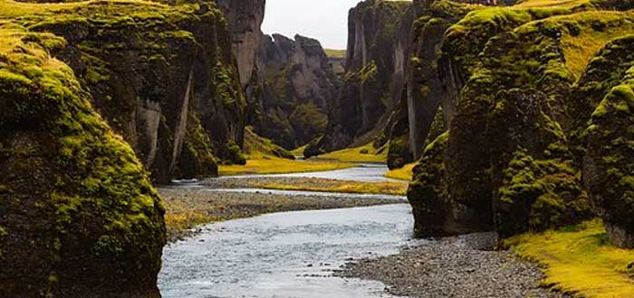
ISLANDIA

Slide 49
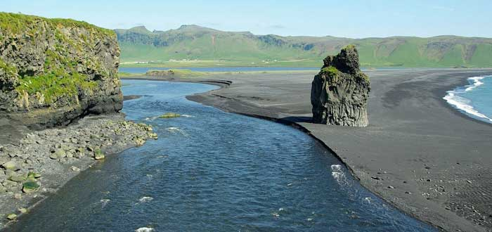
ISLANDIA

Slide 50
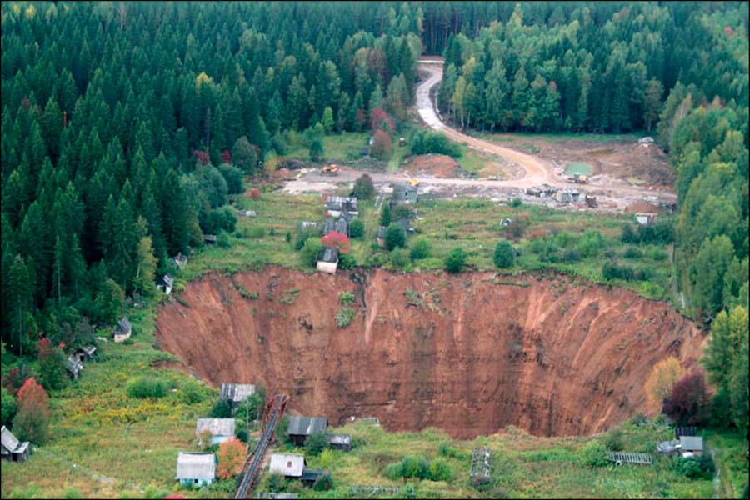
Enorme cráter en Rusia sigue creciendo descomunalmente

Slide 51
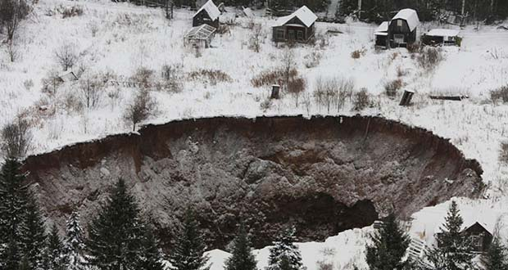
El gigante cráter ‘traga casas’ ruso, alcanza dimensiones descomunales

Slide 52
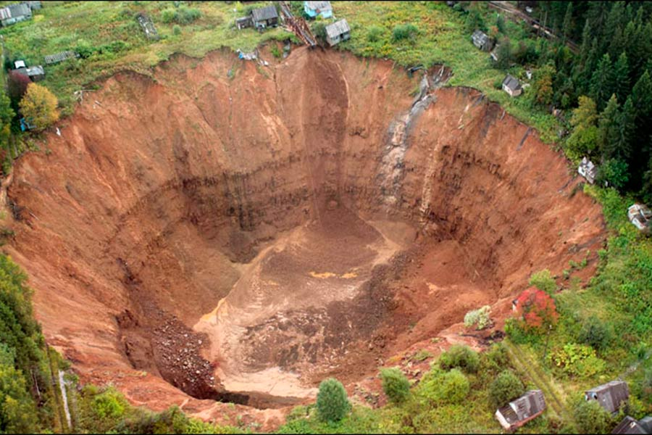
De acuerdo con las imagines del lugar, el deslizamiento de tierra no muestra signos de estar reduciéndose y sigue ‘tragándose’ casas de la localidad. Actualmente el agujero, que a primera vista puede parecer como un cráter provocado por un meteorito, tiene una profundidad de 75 metros e incluso puede ser visto desde el espacio.

Slide 53
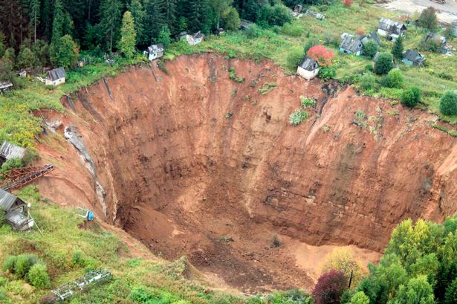
Según narra el medio de noticias The Siberian Times, en abril del presente año el agujero ya tenía dimensiones de 58 por 87 metros, y según los últimos cálculos, a la fecha posee una dimensión de 122 por 125 metros, con una profundidad de 75 metros respectivamente. Una evolución que queda patente en las imágenes.

Slide 54
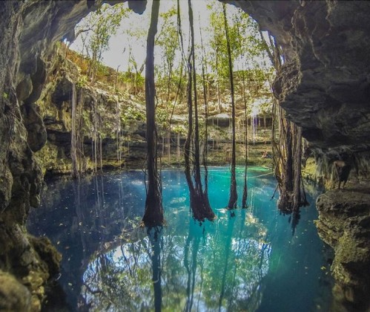
¿Que es un cenote? Para quienes no los conozcan, los cenotes son una poza de agua o un estanque natural que existen en pocos lugares del mundo y por suerte a lo largo de la Península de Yucatán existen al menos 10,000 cenotes,

Slide 55
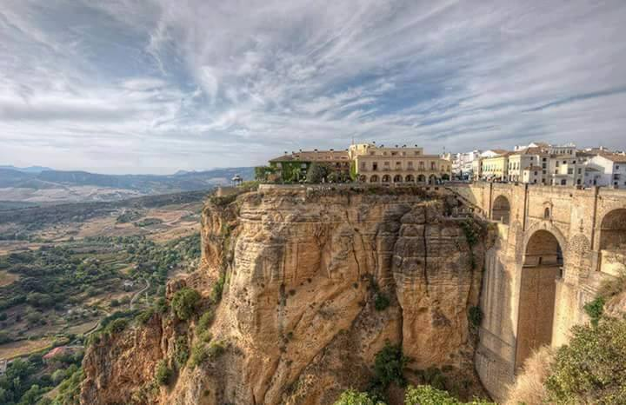
RONDA

Slide 56
Curiosos sin referencia

Slide 57


Slide 58


Slide 59


Slide 60


Slide 61


Slide 62


Slide 63


Slide 64


Slide 65


Slide 66


Slide 67


Slide 68
Estos son solo algunas de las leyendas de lugares misteriosos que podemos encontrar en el mundo; prácticamente cada región del planeta esconde algún tesoro oculto. Planifica tu próximo viaje y descubre los secretos que te esperan por ser descubiertos.

Slide 69



Un fuerte
abrazo,
que tengas
un buen día
Hoy es domingo, 30 de agosto de 2020
Ahora mismo son las 18:44 horas.

Slide 70







¿Te ha gustado?
Puedes ver más entrando
Aquí
Además puedes recibir powerpoints en tu correo electrónico suscribiéndote aquí:

